Slide 1
Мероприятия по снижению уровня социальных рисков на 2017 год

Slide 2
Цели и задачи
Цели
Повышение лояльности населения к ГК Росатом,
Снижение социально-политических рисков на территориях присутствия Госкорпорации.
Задачи
Повышение эффективности муниципальной власти и формирование новых компетенций;
Вовлечение населения в проекты ОМСУ и ГК по развитию территории;
Методы
Формирование сообщества «Гражданин Страны Росатом»;
Реализация инициатив «Лучших муниципальных практик»;
Проведение конкурса «Слава Созидателям!»;
Создание коммуникационной площадки для взаимодействия власти и жителей.

Slide 3
Перечень проектов. Итоги 2016 года.
Гражданин страны Росатом
Проект стартовал в 2016 году на всех атомных территориях;
Цель: формирование сообщества, способного эффективно взаимодействовать с ОМСУ и ГК;
Задача: формирование базы активных, ответственных, конструктивных, компетентных горожан.
20 Городов
50 000
значков и удостоверений
10 000
активных участников мероприятий ГСР
1 500 и более мероприятий, встреч и семинаров
5 000 ядро поддержки смежных проектов
Создание механизма работы с инициативами и предложениями
Гражданин Страны Росатом 2016

Slide 4
Перечень проектов. Итоги 2016 года.
Слава Созидателям!
Уникальный патриотический проект, стартовал в 2016 году;
Реализован на всех «атомных» территориях;
Широкая поддержка всех слоев населения;
Большой общественный резонанс.
20 городов
18 000 участников
8 000 видео интервью
Федеральный призовой фонд
18 iPad
36 iPhone
200 путевок
Привлечение местного бизнес-сообщества
Слава Созидателям! 2016

Slide 5
«Что хорошо для Росатома, то хорошо для Города. Что хорошо для Города, то хорошо для Росатома!»
Государственная корпорация «Росатом»
налоги
соглашения
Благотвори тельность
ценности
1. Эффективность
2. На шаг впереди
3. Безопасность
4. Ответственность за результат
5. Уважение
6. Единая команда
«Атомные города»
ценности
«Граждане Страны Росатом»
решения
ЭКОНОМИКА
УПРАВЛЕНИЕ
СОЦ.СФЕРА
ЭФФЕКТИВНАЯ КОММУНИКАЦИЯ
Решение приоритетных городских задач
ТОР
«Умные города»
Лучшие мун. практики
Открытая власть
Школа Росатома
Территория культуры Росатома
Реализация инициатив «снизу»
Вовлечение граждан в принятие решений
«Принятие решений это почетное право и обязанность каждого активного гражданина».

Slide 6
Перечень проектов 2017
Проекты Госкорпорации Росатом
10 «Атомных» песен
Уроки краеведения

Slide 7
Перечень проектов 2017
Слава Созидателям!
Впервые!
Конкурс документальных спектаклей при поддержке Министерства культуры Российской Федерации
Конкурс видео историй про реликвии прошлого (грамоты, награды, фотографии)
Конкурс видео интервью с Созидателем
…«В основе всей нашей системы образования должен лежать фундаментальный принцип: каждый ребёнок, подросток одарён, способен преуспеть и в науке, и в творчестве, и в спорте, в профессии и в жизни»… В.В.Путин, Послание Федеральному Собранию, 2016г.

Slide 8
Перечень проектов 2017
Лучшие муниципальные практики.
Анализ лучших практик, примененных в других регионах и внедрение на конкретных территориях присутствия.
Выявление реальных городских проблем для конструктивного диалога с ОМСУ на территориях присутствия.
Создание механизмов для взаимодействия власти и населения, развитие диалога с общественностью.
Создание площадки для обмена успешным опытом муниципального управления.
Создание постоянно действующего канала информирования и взаимодействия с жителями атомных городов.
…«Готовность работать ради России, сердечная, искренняя забота о ней – вот что лежит в основе этого объединения»…
…«Не лучше ли посоветоваться с людьми, спросить у них, как они хотят видеть улицы, свои дворы, парки и набережные, спортивные и детские площадки?»… В.В.Путин, Послание Федеральному Собранию, 2016г.

Slide 9
Перечень проектов 2017
Гражданин Страны Росатом
Формирование активного сообщества и создание сети для конструктивного диалога с ОМСУ и ГК в целях развития территории
Выявление и поддержка «Народных инициатив» и лучших практик
Создание эффективных стандартов и каналов коммуникации
…«Воля и великодушие граждан, которые участвуют в таких проектах, формируют столь необходимую России атмосферу общих дел, создают колоссальный социальный потенциал, и он должен быть обязательно востребован.»… В.В.Путин, Послание Федеральному Собранию, 2016г.

Slide 10
Текущее взаимодействие
РОСАТОМ
ОМСУ
ГОРОЖАНЕ

Slide 11
Ограничение в прямом взаимодействии
РОСАТОМ
ОМСУ
ГОРОЖАНЕ

Slide 12
Концепция успешного взаимодействия
РОСАТОМ
ОМСУ
ГСР
ГОРОЖАНЕ

Slide 13
Перечень проектов 2017.
Проекты Участники | Гражданин Страны Росатом | Слава Созидателям | Муниципаль-ные практики | Образовательный проект | Территория Культуры Росатома | Школа Росатома
ОМСУ
Совет Депутатов
Предприятие
МСП
Соц.Сфера
Медицина
Культура
Образование
Горожане
Создание сетевого сообщества Гражданин Страны Росатом
Снижение уровня социальных рисков в 2017-2019 годах.

Slide 14
Ключевые организационные мероприятия периода
Февраль
Март
Апрель
Май
Июнь
Июль
Август
Сентябрь
Октябрь
Ноябрь
Декабрь
Планирование
Реализация
Завершение и подведение итогов
Установочные сессии/семинары на территориях
«Гражданин страны Росатом» организация и проведение заседаний Совета «Гражданин страны Росатом»
Формирование Совета «Гражданин страны Росатом»
«Гражданин страны Росатом» организация и проведение встреч и обсуждений инициативных граждан
«Лучшие практики» дорожная карта подготовка и утверждение
«Лучшие практики» отбор релевантных федеральных практик
«Лучшие практики» организация рабочей группы по формированию и внедрению
«Лучшие практики» результаты
«Слава созидателям» проведение мероприятий конкурса

Slide 15
«Гражданин страны Росатом» – объединяющий проект
Росатом
1 ВСЕ
2-1-3 РОСАТОМ
3-1-4 ЖИТЕЛИ
2-1-4 ВЛАСТЬ
2
Власть
1
3
4
Жители
15

Slide 16
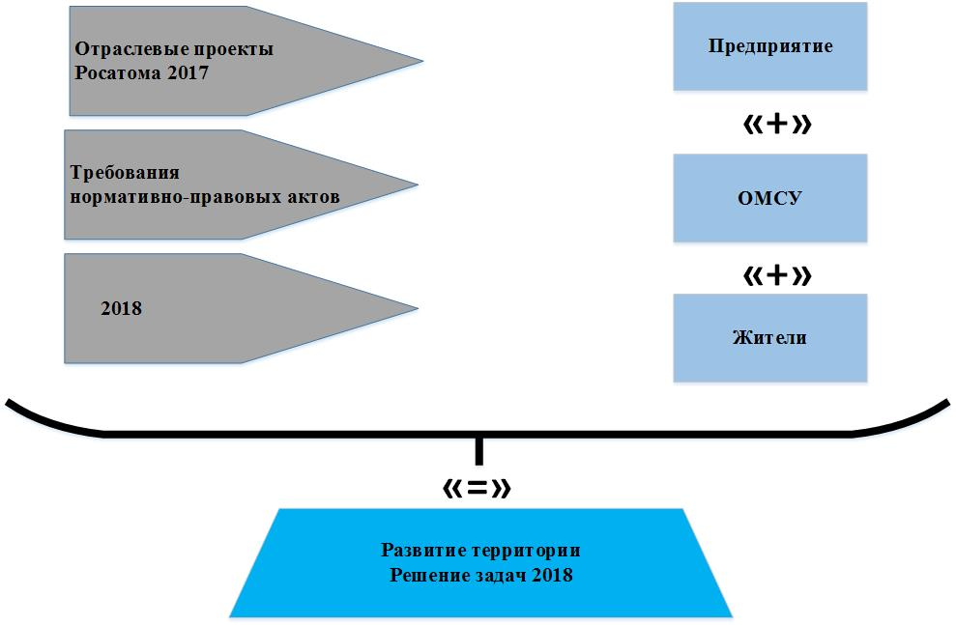
Модель 2017
16

Slide 17
Спасибо за внимание!

